Slide 1
Соблюдение синтаксических и пунктуационных норм как показатель профессиональной компетенции педагога ДОУ

Slide 2

Си́нтаксис
— раздел лингвистики, изучающий строение и функциональное взаимодействие различных частей речи в предложениях и словосочетаниях.

Slide 3
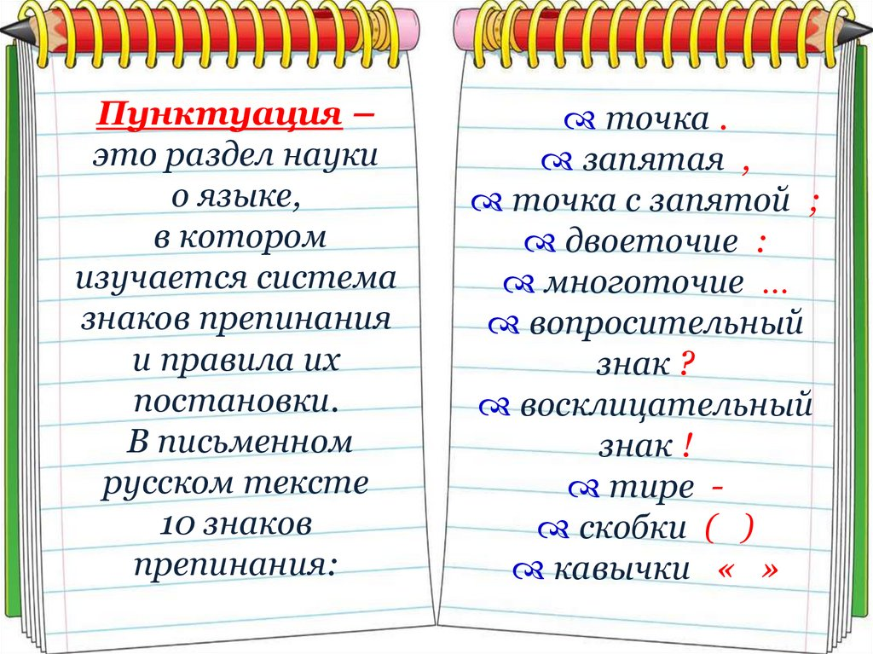

Slide 4
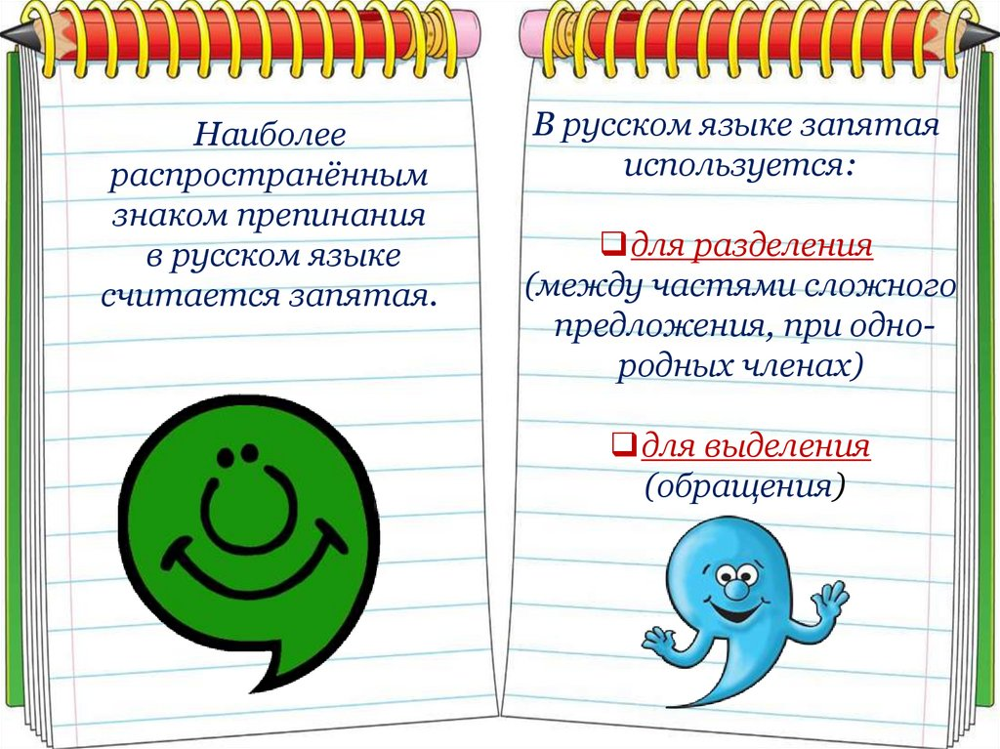

Slide 5
А.С. Пушкин так говорил о знаках препинания: «Они существуют, чтобы выделить мысль…, дать фразе легкость и правильное звучание…»
По мнению К.Г. Паустовского, они «твердо держат текст и не дают ему рассыпаться».
А.П. Чехов считал, что «знаки препинания служат нотами при чтении».

Slide 6
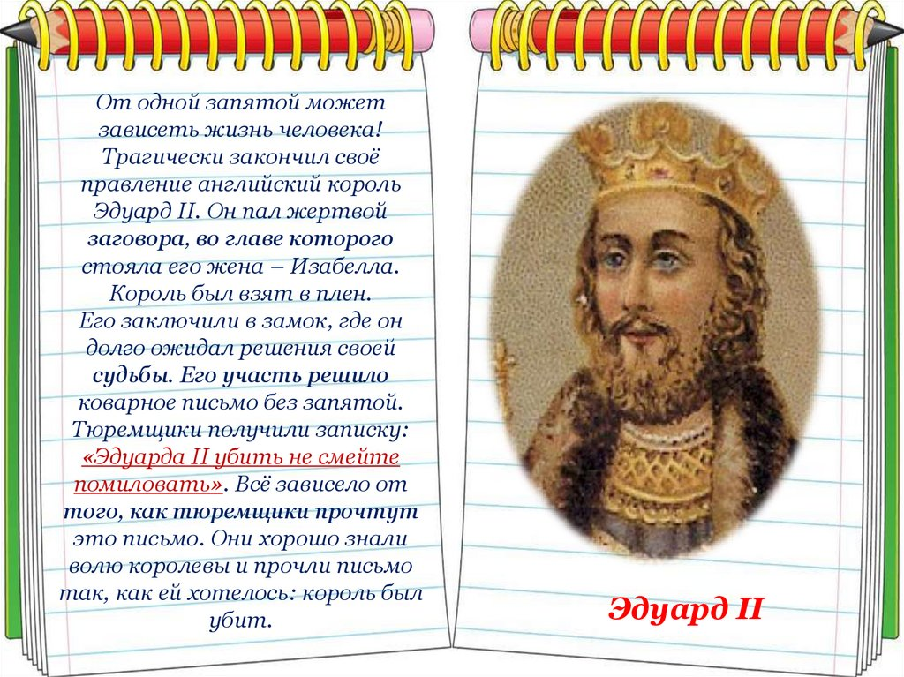

Slide 7
Основные моменты, которые вызывают трудности на письме
Вводные слова;
обращения;
причастные и деепричастные обороты;
однородные члены предложения;
сложносочинённые и сложноподчинённые предложения.

Slide 8
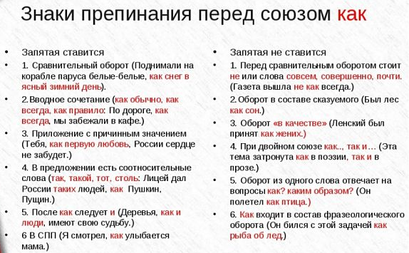

Slide 9
Вводные слова (ВС) и предложения — это слова, сочетания слов, а иногда и целые предложения, которые не являются частью предложения, но связаны с ним по смыслу.
Отличить вводное слово можно по следующим признакам:
оно не является членом предложения;
выражает эмоции автора, последовательность действий, степень уверенности автора в сообщаемом и т.д.;
ни к нему, ни от него к другим словам нельзя задать вопрос;
ВС можно без потери смысла и нарушения структуры предложения переместить в другое место или убрать вовсе.
Примеры вводных слов:
“наверное”,
“пожалуйста”,
“таким образом”,
“в свою очередь”,
“например”,
“без сомнения”,
“безусловно”,
“действительно”,
“кажется” и т.д.

Slide 10
На письме вводные слова и предложения чаще всего отделяются запятыми, однако в некоторых случаях возможно использование тире или скобок.
Должно быть, во время чтения книги я задремал, потому что, когда я открыл глаза, за окном было уже темно.
Твой доклад, бесспорно, был лучшим выступлением на конференции.
Подготовка домашнего задания - как часто выражался наш классный руководитель - это ответственность ученика, а не родителя.
На тот фестиваль (к счастью) мы так и не попали, потому что в тот день непрерывно шёл проливной дождь.

Slide 11
Обращение, как особая часть предложения, не является его членом, но является частью предложения. Оно называет того, к кому обращена речь, и обособляется на письме
Обращение, стоящее в начале предложения, отделяется от основной его части или запятой, или восклицательным знаком, в зависимости от контекста | Коля, подай мне ножницы. Вася! Срочно домой!
Обращение, стоящее в середине предложения, выделяется запятыми с двух сторон | Вам, Алексей Петрович, срочно нужен отпуск
Обращение, стоящее в конце предложения, отделяется от него запятой, которая ставится перед обращением | Идите-ка вы домой, голубчик

Slide 12
Причастный оборот - это согласованное распространённое определение, выраженное причастием и зависимыми от него словами
Причастие (одиночное или в составе оборота) имеет следующие признаки:
отвечает на вопросы “что сделавший?”, “что делающий?”, “какой?”, от причастия же, в свою очередь, можно задать вопросы к зависимым словам;
всегда определяет (отсюда термин “определяемое”) главное слово, которое выражено существительным или местоимением;
согласуется с определяемым словом в числе, падеже и роде.

Slide 13
Если причастный оборот стоит после определяемого слова, то он всегда выделяется запятыми.
Девочка (какая? что делавшая?), перебегавшая дорогу на красный свет, еле успела проскочить перед машиной.
Чай (какой?), налитый для меня, уже успел остыть к тому времени, как я пришёл завтракать.
Если определяемое слово стоит после причастного оборота, то запятые, как правило, не ставятся.
Перебегавшая дорогу на красный свет девочка еле успела проскочить перед машиной.
Налитый для меня чай уже успел остыть к тому времени, как я пришёл завтракать.

Slide 14
Деепричастный оборот - это единая конструкция, состоящая из деепричастия с зависимыми словами.
Деепричастный оборот обладает такими признаками:
в предложении выполняет роль обстоятельства и обозначает дополнительное действие;
всегда относится к сказуемому как определяемому слову;
отвечает на вопросы “что делая?”, “что сделав?”, иногда “как?”.

Slide 15
На письме в подавляющем большинстве случаев деепричастие и деепричастный оборот отделяются запятыми.
Сначала сын выбрал машинку, но затем, подумав, поменял её на конструктор.
Котёнок, почуяв запах еды, с любопытством выглянул из своего убежища.
Деепричастие, тесно связанное по смыслу со сказуемым, запятыми не отделяется. В этом случае оно отвечает на вопрос “как?” и является обстоятельством образа действия.
Несмотря на дождь, мужчина шёл по улице (как?) не торопясь.
Выбирать профессию следует (как?) исходя из своих способностей и устремлений.

Slide 16
Однородные члены предложения - это члены предложения, выполняющие одну и ту же синтаксическую функцию и связанные друг с другом сочинительной связью.
Однородные члены предложения объединяются следующими признаками:
они являются одинаковыми членами предложения;
относятся к одному и тому же слову и отвечают на один и тот же вопрос;
чаще всего относятся к одной и той же части речи;
выражают синонимичные либо, наоборот, противоположные понятия, при этом усиливая смысл описываемого или же подчёркивая противопоставление.

Slide 17
Часто однородные члены относятся к одному слову в предложении, которое называется обобщающим. От взаимного расположения однородных членов и этого слова зависит расстановка знаков препинания в предложении:
1. Если однородные члены идут после обобщающего слова, то после него ставится двоеточие.
Чтобы украсить праздник, мы купили множество разноцветных шаров: красных, синих, жёлтых, фиолетовых и зелёных.
2. В предложениях, где обобщающее слово стоит после однородных членов, оно отделяется тире.
Красные, синие, жёлтые, фиолетовые и зелёные - такие шары мы купили, чтобы украсить праздник.
3. Если же однородные члены стоят в середине предложения, то перед ними ставится двоеточие, а после них - тире.
Множество разноцветных шаров: красных, синих, жёлтых, фиолетовых и зелёных - купили мы, чтобы украсить праздник.

Slide 18
Сложносочинённое предложение (ССП) - это предложение, содержащее в себе две и более грамматические основы, соединённые между собой сочинительной связью.
ССП обладает следующими признаками:
его части можно при желании сделать отдельными предложениями, разделив их точкой;
его грамматические основы соединены посредством сочинительных союзов (“и”, “но”, “а”, “однако”, “также”, “да” и т.д.) либо бессоюзной связи.
Подсказка:
прежде чем поставить запятую перед «и», надо взглянуть направо. (Проверяем — перед нами сложное предложение или однородные члены предложения.)

Slide 19
Если грамматические основы в ССП не осложнены причастными, деепричастными и уточняющими оборотами, вводными словами и другими конструкциями, требующими обособления, то между ними ставится запятая.
Я уже собирался выйти из дома, но меня остановил телефонный звонок.
В предложениях с распространёнными частями, где присутствует несколько знаков препинания, может стоять точка с запятой.
Я мчался со всех ног за автобусом, поминутно спотыкаясь, кричал и махал руками в надежде, что водитель меня заметит; но автобус всё удалялся, увозя с собой мой портфель с документами.

Slide 20
В более редких случаях между грамматическими основами ССП может стоять двоеточие, тире.
Если вторая часть поясняет, раскрывает содержание первой части, указывает на причину того, о чем говорилось выше, необходимо двоеточие.
Если же вторая часть, наоборот, содержит следствие, результат, вывод из того, о чем говорилось в первой части, мы поставим тире.
Сравните:
Она вышла за него замуж, он стал больше зарабатывать (простое перечисление событий).
Она вышла за него замуж: он стал больше зарабатывать (она решила стать его женой, потому что он стал больше зарабатывать).
Она вышла за него замуж — он стал больше зарабатывать (рост его доходов стал следствием женитьбы).

Slide 21
Сложноподчинённое предложение (СПП) - это сложное предложение, в котором есть одна главная часть и одна или несколько придаточных, которые соединены при помощи подчинительных союзов или союзных слов.
Союзы:
“чтобы”,
“когда»
“если”,
“пока”,
“хотя”,
“будто” и т.д.
Союзные слова:
“который”,
“чей”,
“кто”,
“где”,
“куда”,
“откуда” и т.д.

Slide 22
В сложноподчинённом предложении от главного предложения можно задать вопрос к придаточному, а на их границе всегда присутствуют подчинительные союзы или союзные слова
Между частями СПП ставится запятая.
Нам нужно пораньше выехать из дома, чтобы не застрять в пробке и успеть в аэропорт.
Хоть я и намучилась с этой розой, впоследствии она отблагодарила меня обильным цветением.
Те, кто пришли на экзамен с утра, получили более высокие оценки.

Slide 23
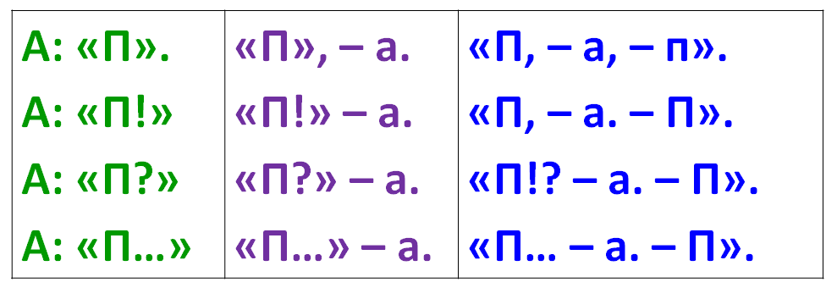
Косвенная речь — это чужая речь, передаваемая не от лица говорящего, в форме придаточных предложений. Косвенная речь всегда идёт после слов автора: Ваня сказал мне, что он хочет поиграть со мной. Прямая речь ведётся от имени того лица, которым она была сказана, косвенная – от лица автора. Пунктуация при прямой речи Пунктуация при прямой речи

Slide 24
Тире между подлежащим и сказуемым
Правило | Пример
Тире ставится: Подлежащее и сказуемое выражены существительным, инфинитивом, числительным. | Эверест – самая высокая гора. Мое любимое число – девять. Играть в шахматы – увлекательное занятие.
Сказуемое выражено фразеологизмом | Это блюдо – пальчики оближешь.
Между подлежащим и сказуемым есть слова «это», «вот», «значит» | Страус – это большая птица.
Тире не ставится: Между подлежащим и сказуемым есть НЕ | Этот человек не директор. Сидней – это не столица Австралии.
Между подлежащим и сказуемым есть сравнительный союз «как», «словно», «будто» и т.д. | Наш двор как сад.
Между подлежащим и сказуемым есть вводные слова, дополнения или обстоятельства, а также частицы | Иван, кажется, инженер. Иван лишь инженер. Иван давно уже инженер.

Slide 25
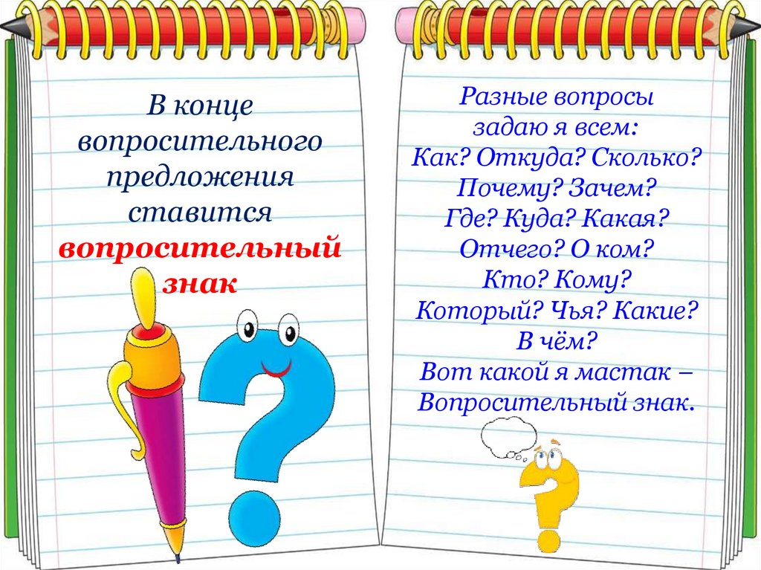

Slide 26
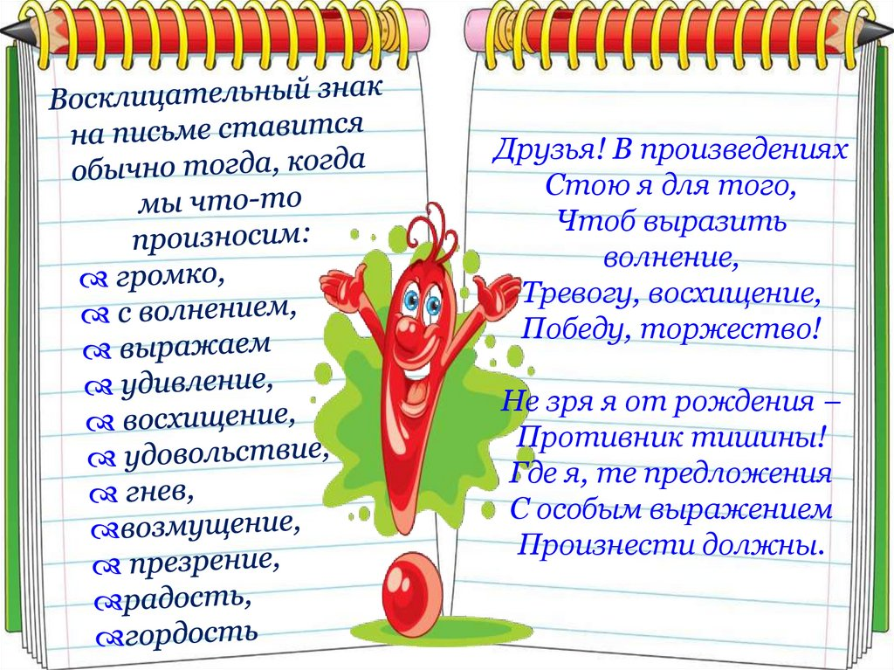

Slide 27
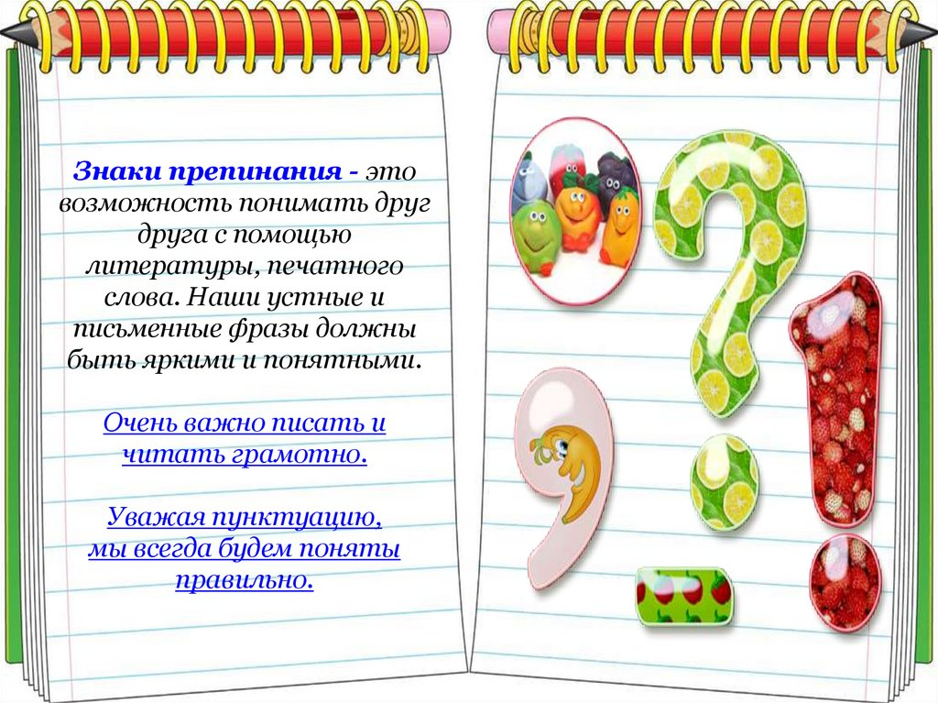

Slide 28
Проверим себя
1 Вперед, нельзя назад. (Вперед нельзя, назад.)
Поездку отложить, нельзя выезжать. (Поездку отложить нельзя, выезжать.)
Меня зовут, Миша. (Меня зовут Миша.)
Ребят отправьте, утром встретим. (Ребят отправьте утром, встретим.)
2 В старом городе столь узкие улочки, как мелкие ручейки, выходят на небольшую площадь.
Как человек общительный, он находил общий язык со многими.
Кориандр ценят как пряное и лекарственное растение.
В старину рябину заготавливали к зиме как еду.
3 Безусловно, следует поддерживать порядок в картотеке.
Все это следует оформить, разумеется, заранее.

Slide 29
Проверим себя
4 Ты, царевич, мой спаситель, мой могучий избавитель (А. С. Пушкин)
Здравствуй, князь ты мой прекрасный! (А. С. Пушкин).
5 Дети, разбившие вазу, с опасением ждали возвращения мамы.
Ласково греющее землю солнце посылает нам благодатное тепло.
6 Мальчик, убирая в своей комнате, нашёл огромное количество вещей.
Снег, лениво падая с темного неба, постепенно заносил дорогу.
7 Зимнее солнце светит, но не греет.
Мы проезжали и леса, и степи, и речушки.
Аллея засажена липами и берёзами, вязами и тополями.
В нашем селе много рогатого скота, лошадей, свиней.

Slide 30
Проверим себя
8 Прозрачный лес один чернеет,
И ель сквозь иней зеленеет,
И речка подо льдом блестит. (А.С. Пушкин)
9 Белка прыгнула с ветки на ветку – на наши головы хлопьями посыпался снег.
Назвался груздем – полезай в кузов.
Вы еще в опасности: рана может открыться. (Пушкин).
Пальцев у него двадцать: пять на каждой руке, десять на ногах, всего двадцать.

Slide 31
Проверим себя
10 Ольга сидела на скамейке, которая находилась в сквере, и ждала подругу.
Когда солнце село, с блеяньем и ревом прошло стадо.
Вера видела, что ее подруга шла по улице, и поприветст­вовала ее.
11 Мама спросила : " Маша пришла домой ? "
Леопольд произнес : " Ребята ! Давайте жить дружно! "
12 Собака – друг человека.
Пять – нечетное число.
Петь – мое хобби.
Жить – Родине служить.

Slide 32
Спасибо
за активное участие!
Успехов
в профессиональной деятельности!

